Slide 1
視窗程式設計 專題報告
明新科技大學-資訊工程系
主題:骰寶遊戲系統
組員:王韋翔b11170001、郭宸彰b1117054

Slide 2
開發環境與技術
•使用語言：C#
•開發工具：Visual Studio
•應用框架：Windows Forms
•資料儲存格式：JSON
•郵件服務：Gmail SMTP 搭配應用程式密碼

Slide 3
功能總覽
• 會員系統（註冊、登入、驗證碼）
• 主頁面（餘額顯示、功能導覽）
• 下注系統（計算勝負與金額）
• 商店功能（購買道具）
• 音效控制與歷史紀錄
• 結束遊戲寄送餘額通知Email

Slide 4
程式要點
• LoginForm：登入與資料驗證
• RegisterForm：註冊與驗證碼功能
• MainForm：主邏輯控制與遊戲介面
• BetForm：選擇下注金額與下注種類
• ShopForm：可擴充道具或加倍下注選項（如加成道具等）
• HistoryForm：顯示使用者每次下注與點數歷史記錄
• HelpForm : 講解遊戲規則
• SettingsForm：音效開關、音量調整等設定功能
• GameEngine : 遊戲引擎，主要存放有關下注規則和邏輯
• Email寄送：使用 Gmail SMTP 傳送驗證與通知

Slide 5
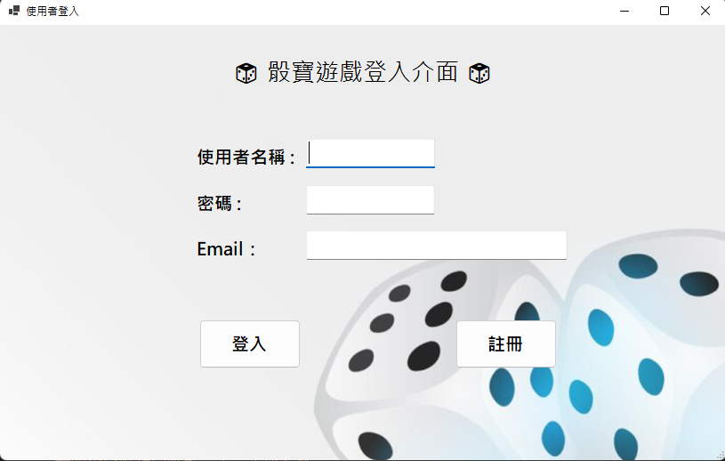
LoginForm：登入與資料驗證

Slide 6
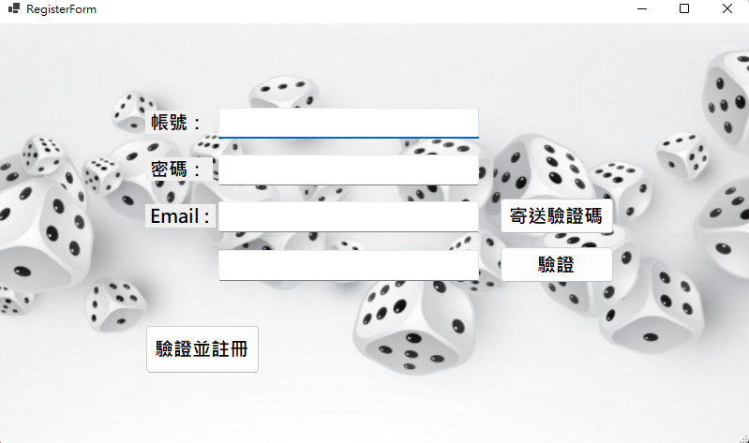
RegisterForm：註冊與驗證碼功能

Slide 7
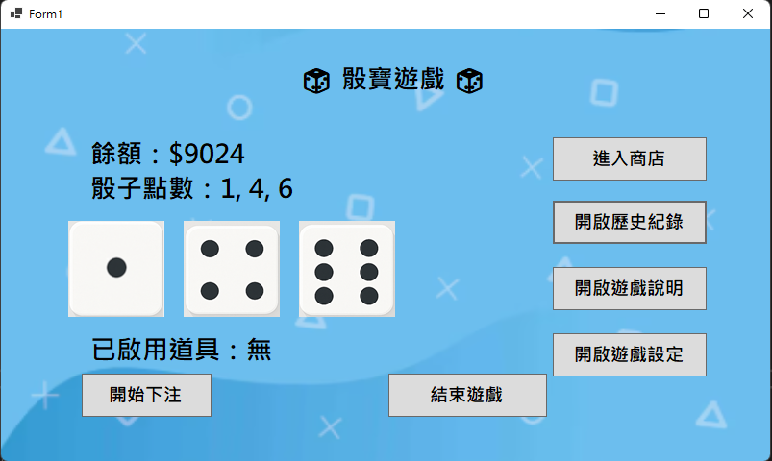
MainForm：主邏輯控制與遊戲介面

Slide 8
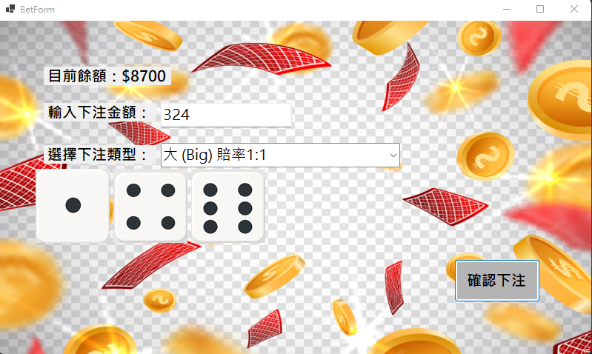
BetForm：選擇下注金額與下注種類

Slide 9
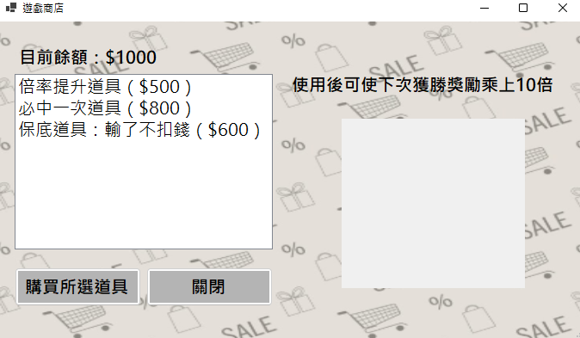
ShopForm：可擴充道具或加倍下注選項

Slide 10
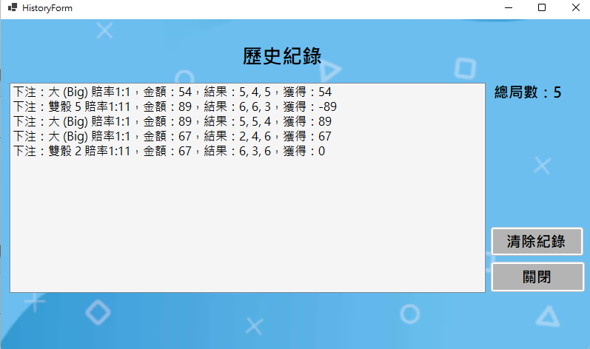
HistoryForm：使用者每次下注與點數歷史記錄

Slide 11
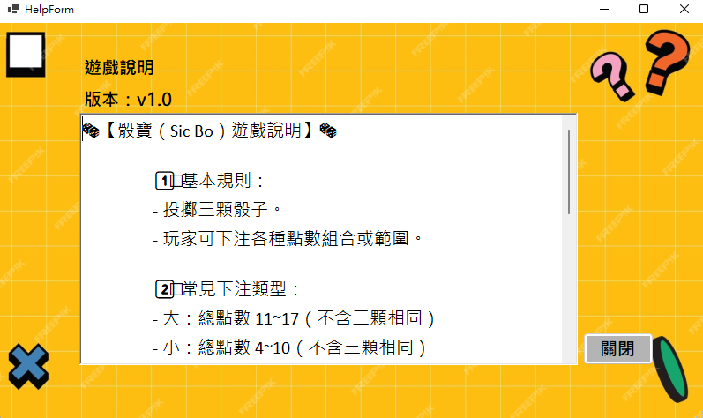
HelpForm : 講解遊戲規則

Slide 12
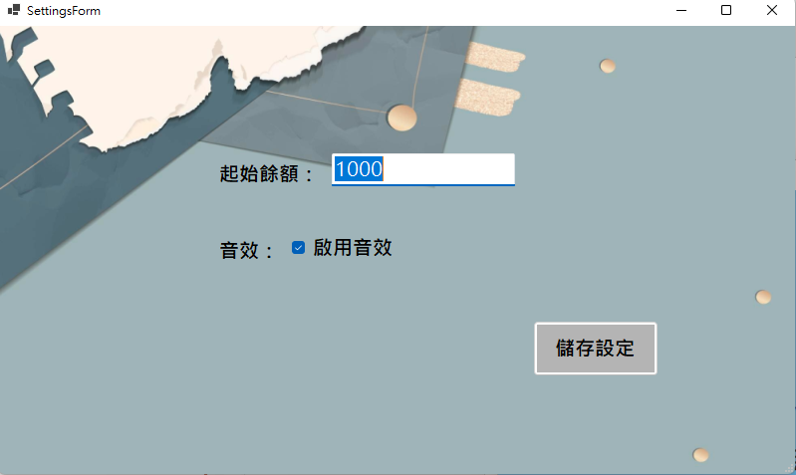
SettingsForm：音效開關、音量調整設定功能

Slide 13
核心功能模組
1. 使用者帳號系統
註冊功能：使用者需填寫帳號、密碼、電子郵件。
Email 驗證碼系統：
送出驗證碼至填寫的 Email。
只有輸入正確驗證碼後，才可完成註冊。
登入功能：比對使用者名稱與密碼，登入成功進入遊戲主畫面。
帳戶資料管理：
使用者帳號資料包含：帳號、密碼、電子郵件、餘額。
資料儲存在 users.json 檔案中。
遊戲中餘額變動會即時儲存至 JSON 檔。

Slide 14
核心功能模組
2. 遊戲邏輯與操作
擲骰機制與賭注系統
常見下注類型：
大：總點數 11~17（不含三顆相同）
小：總點數 4~10（不含三顆相同）
單一點數：押其中一個點數出現幾次
雙骰/三骰：押指定點數出現兩次或三次
兩骰組合：押兩個指定點數同時出現
起始餘額為 1000元，可依賭注與勝負更新餘額。

Slide 15
核心功能模組
3. 郵件發送功能
註冊成功通知信：註冊後寄送歡迎信至使用者信箱。
驗證碼信：系統產生六位驗證碼，寄送至 Email 並需驗證後方可註冊。
遊戲結束通知信：
遊戲結束時自動發送包含剩餘餘額的結束通知信。
郵件內容會顯示「Hi 使用者，您目前剩餘餘額為 $xxx，謝謝下次光臨！」

Slide 16
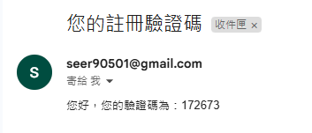
驗證碼信：系統產生六位驗證碼，寄送至 Email 並需驗證後方可註冊。

Slide 17
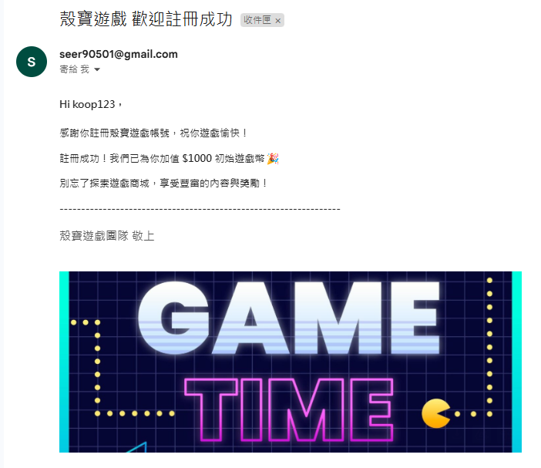
註冊成功通知信： 註冊後寄送歡迎信至使用者信箱。

Slide 18
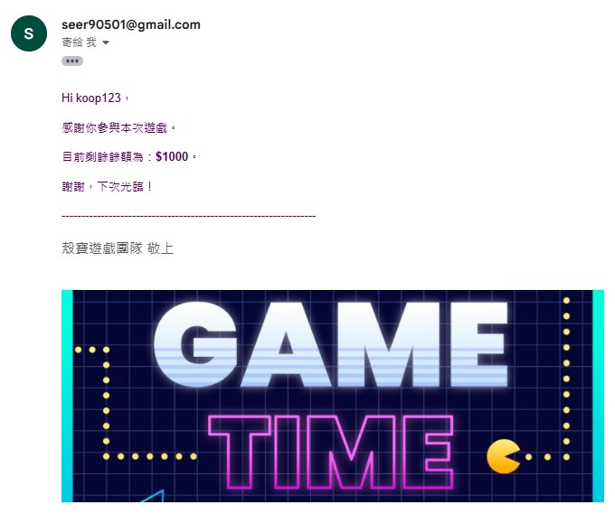
遊戲結束通知信：

Slide 19
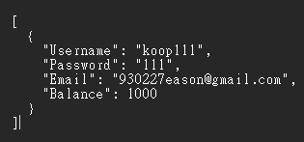
資料儲存結構
使用 users.json 儲存每位帳號資料，格式範例如下：

Slide 20

報告結束

